Slide 1
Đồ án cuối kỳ
Môn: Thị giác máy tính nâng cao
Đề tài: Tomato leaf disease detection
Sinh viên thực hiện:
Hồ Hồng Hà - 20520480
Hà Văn Linh - 20521529

Slide 2
Nội dung
Giới thiệu tổng quan về đề tài
Dữ liệu
Phương pháp giải quyết
Đánh giá

Slide 3
1. Giới thiệu đề tài
Lá cây bị bệnh ảnh hưởng đến chất lượng và năng suất của cây.
Do đó cần phải chuẩn đoán sớm bệnh để đưa ra phương pháp giải quyết phù hợp.
Chuẩn đoán bệnh trên lá cây do con người thực hiện dẫn đến có thể nhiều sai sót, tốn kém chi phí, thời gian…
Giải pháp: xây dựng hệ thống giúp dự đoán bệnh để có thể phát hiện một số bệnh trên lá cây để đưa ra biện pháp xử lý các mầm bệnh đó.

Slide 4
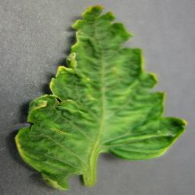
1. Giới thiệu đề tài
Input
Hình ảnh lá cây cà chua
Output
Loại bệnh được dự đoán là lá cây cà chua đó mắc phải
Tomato_Yellow_Leaf_Curl_Virus

Slide 5
2. Dữ liệu
Dữ liệu: Tomato Leaf Disease Detection trên Kaggle
Bộ dữ liệu gồm 11000 ảnh chia làm 2 tập train (10000 ảnh) và val (1000 ảnh) về 9 loại bệnh và 1 loại bình thường.
Tomato___Bacterial_spot
Tomato___Early_blight
Tomato___Late_blight
Tomato___Leaf_Mold
Tomato___Septoria_leaf_spot
Tomato___Spider_mites Two-spotted_spider_mite
Tomato___Target_Spot
Tomato___Tomato_Yellow_Leaf_Curl_Virus
Tomato___Tomato_mosaic_virus
Tomato___healthy
Chia lại thành 3 tập train (8000 ảnh), val(2000 ảnh) và tập test(1000 ảnh) là tập val của bộ dữ liệu
Sử dụng ImageDataGenerator để tăng thêm sự đa dạng dữ liệu .

Slide 6
3. Phương pháp giải quyết
Xây dựng model CNN
Trainsfer Learning sử dụng VGG16

Slide 7
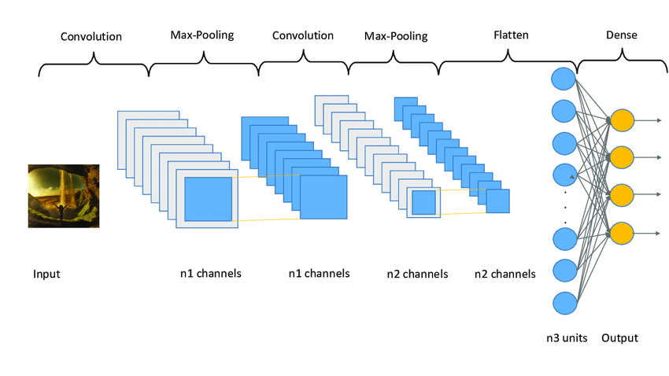
3.1. Model CNN
Convolutional Neural Network (CNNs – Mạng nơ-ron tích chập) là một trong những mô hình Deep Learning tiên tiến. Nó giúp cho chúng ta xây dựng được những hệ thống thông minh với độ chính xác cao.

Slide 8
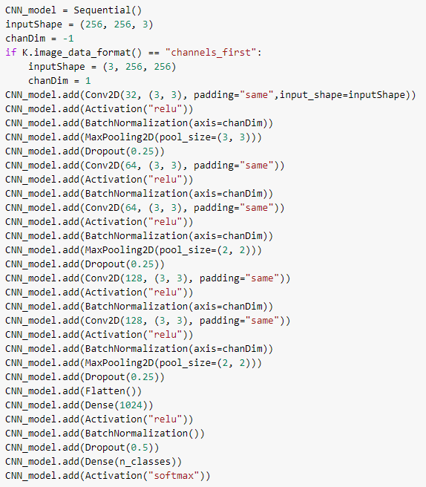
3.1. Model CNN
Được train trên colab
Epochs = 25
Learning rate = 1e-3
Batchsize = 32
Đây là mô hình CNN tự do. Mô hình này bao gồm nhiều lớp Conv2D để tính toán các bộ lọc (filter) trên hình ảnh đầu vào, sau đó sử dụng các lớp Activation, BatchNormalization và MaxPooling2D để xử lý dữ liệu đầu ra từ các lớp Conv2D. Mô hình còn sử dụng các lớp Dropout để giảm overfitting và lớp Dense để xử lý dữ liệu đầu ra từ lớp MaxPooling2D và đưa ra dự đoán cuối cùng.
Tham khảo: https://github.com/marcosdhiman/leaf_disease_detection

Slide 9
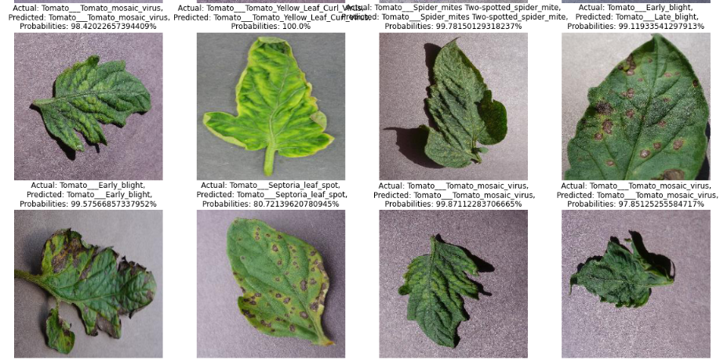
3.1. Model CNN
Kết quả trên tập test accuracy = 89.9%

Slide 10
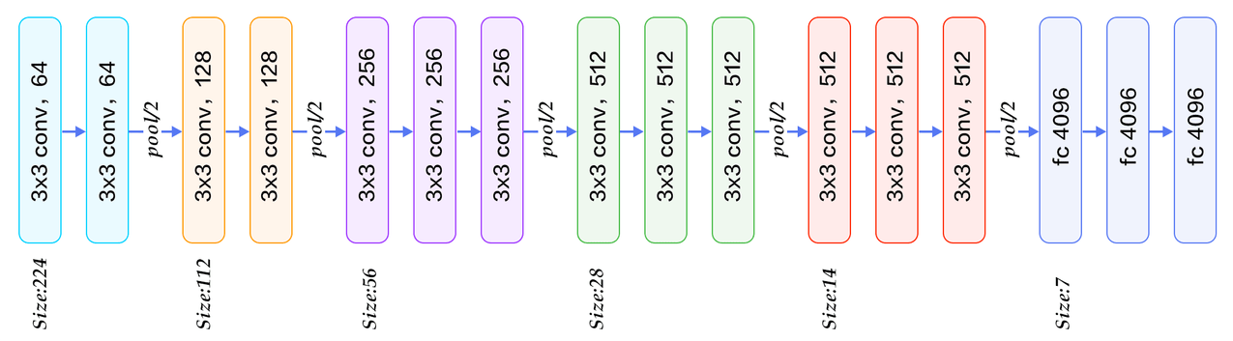
3.2. Trainsfer learning sử dụng VGG16
Trainsfer learning là sử dụng mô hình đã được đào tạo trước đó để giải quyết bài toán mới tương tự.
VGG16 là mạng convolutional neural network được đề xuất bởi K. Simonyan và A.Zisserman,University of Oxford.
Model sau khi train bởi mạng VGG16 đạt độ chính xác 92.7% top-5 test trong dữ liệu ImageNet gồm 14 triệu hình ảnh thuộc 1000 lớp khác nhau.

Slide 11
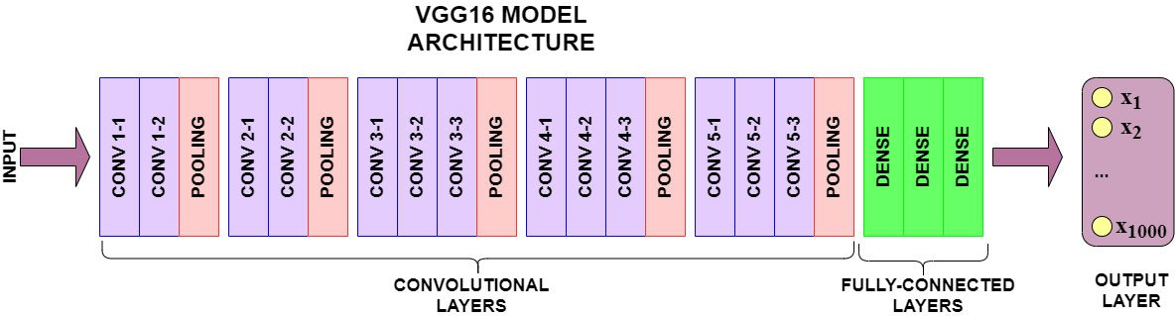




3.2. Trainsfer learning sử dụng VGG16
Loại bỏ FCs và chỉ giữ lại phần ConvNet trong model VGG16
Fatten output của ConvNet trong model
Thêm fully connected(FC)
Thêm Output layer với softmax activation
Train model với Adam optimizer, Learning Rate = 0.0001, batch_size = 32
Giai đoạn 1: Đóng băng/Freeze các ConvNet, chỉ train các layer mới thêm vào với số epoch là 25

Slide 12
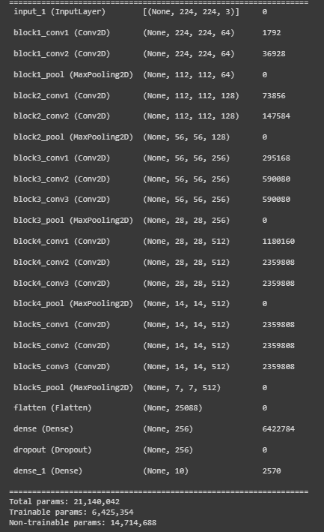
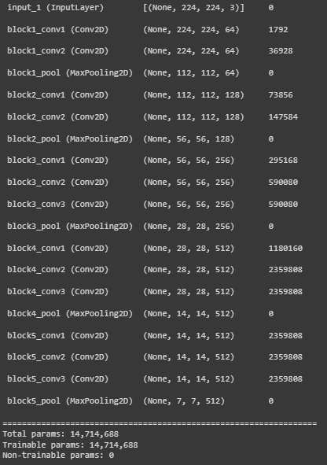
3.2. Trainsfer learning sử dụng VGG16
Model VGG16 sau khi loại bỏ FCs
Mode sau khi thêm layer

Slide 13
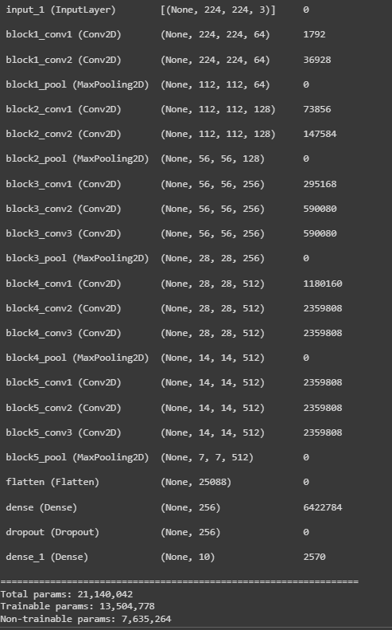

3.2. Trainsfer learning sử dụng VGG16
Giai đoạn 2: Unfreeze các layer của pre-trained model, train ở các layer trong ConvNet của pre-trained model và các fully connected layer mới

Slide 14
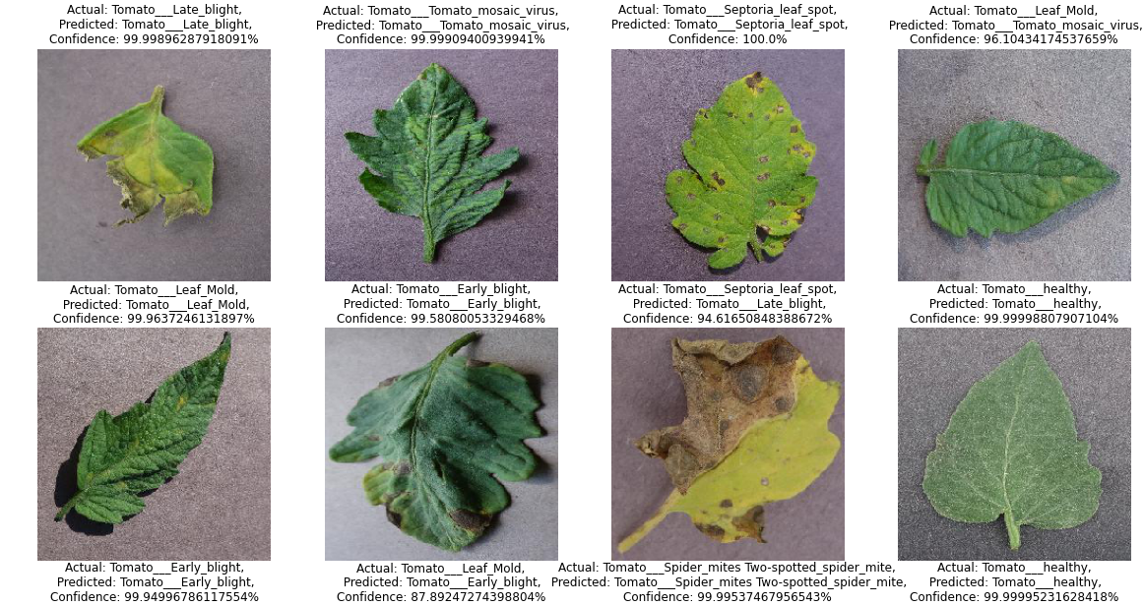
3.2. Trainsfer learning sử dụng VGG16

Slide 15
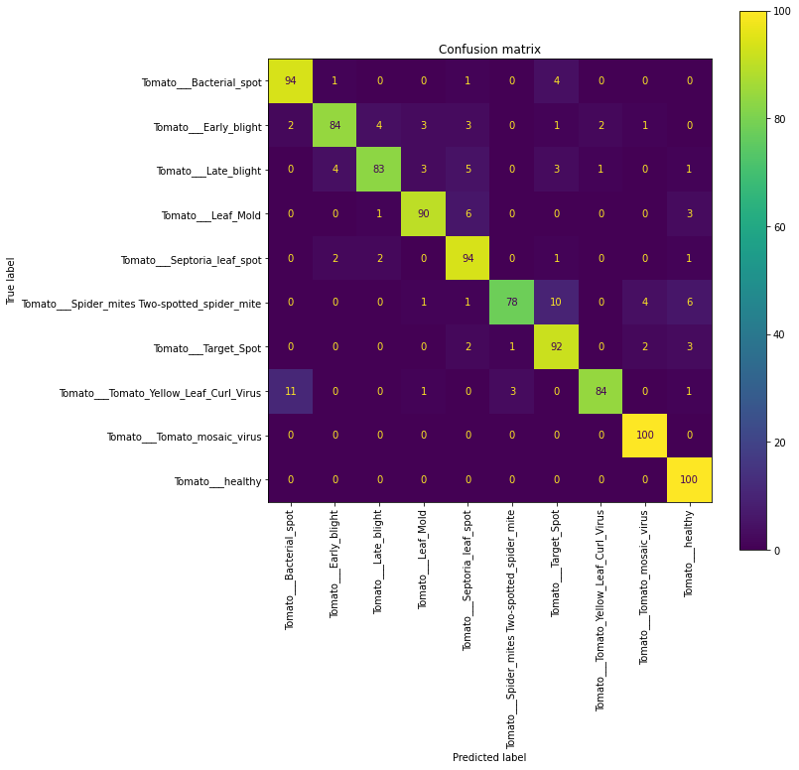
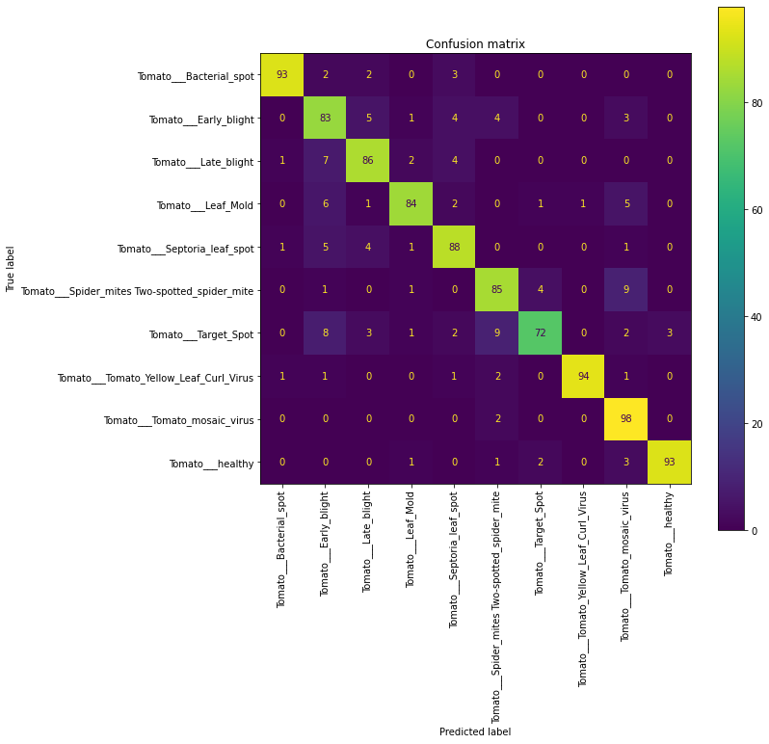
4. Đánh giá
Trainsfer learning sử dụng VGG16
Kết quả trên tập test accuracy = 87.6%
Model CNN
Kết quả trên tập test accuracy = 89.9%

